Slide 1
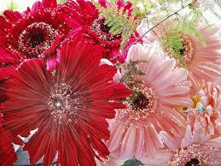
আজকের পাঠে সবাই কে স্বাগতম

Slide 2
শিক্ষক পরিচিতিঃপ্রীতি কনা
সহকারী শিক্ষক
টোরাগড় সরকারী প্রাথমিক বিদ্যালয়
হাজিগঞ্জ চাঁদপুর

Slide 3
শ্রেণিঃদ্বিতীয়
বিষয়ঃবাংলা
পাঠঃদাদির হাতের মজার পিঠা
পাঠ্যাংশঃবাংলাদেশ......মজাই আলাদা।

Slide 4
শিখন ফলঃ
১.২.১ ছোট ছোট বাক্য শুনে বুঝতে পারবে।
২.৩.২ ছবি দেখে গল্প বলতে পারবে।
২.৪.১ গল্প পড়তে পারবে।
২.৩.৪ কথোপকথনের প্রশ্নের উত্তর লিখতে পারবে।

Slide 5
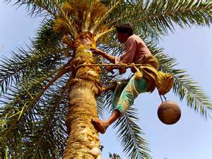
ছবিতে লোকটি কী করছে?
ছবিটি কোন ঋতুর?
খেজুরের রস দিয়ে কী বানানো
হয়?

Slide 6
পাঠের শিরোনামঃ
দাদির হাতের মজার পিঠা ।

Slide 7
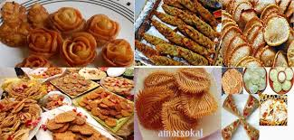
নানা রকম পিঠা ।

Slide 8
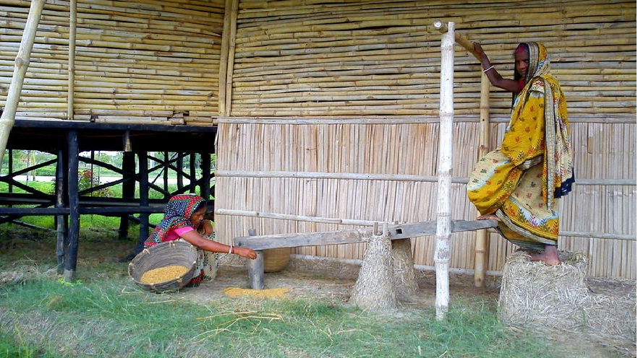
ঢেঁকিতে ধান ভানা হয়।

Slide 9
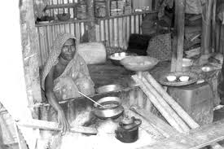
পিঠা বানানোর ছবি

Slide 10
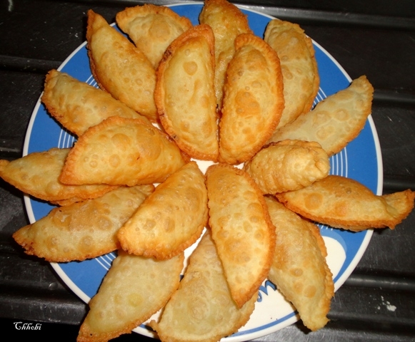
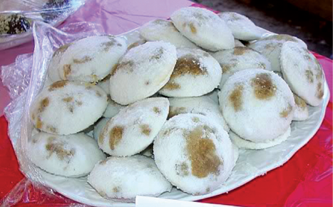
পুলি পিঠা
ভাপা পিঠা

Slide 11
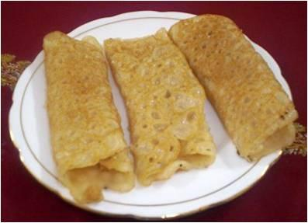
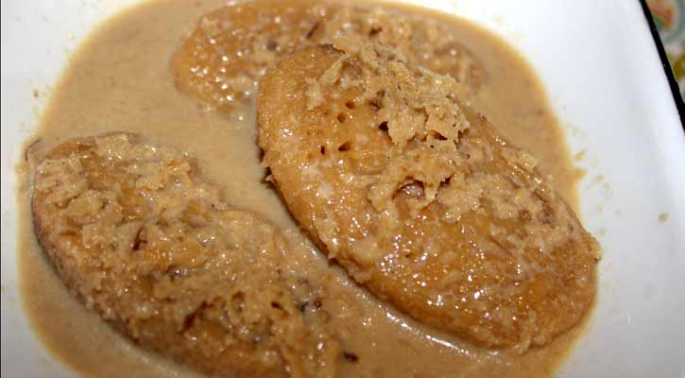
পাটিসাপটা
দুধ চিতই

Slide 12
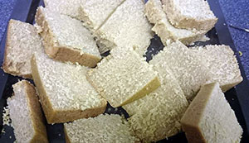
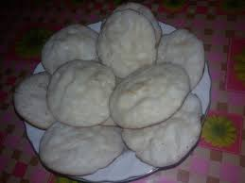
বিবিখানা পিঠা
চিতই পিঠা

Slide 13
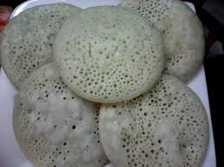
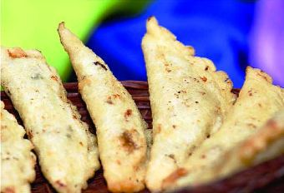
ছিট পিঠা
নারকেল পিঠা

Slide 14
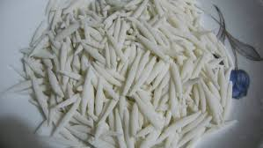
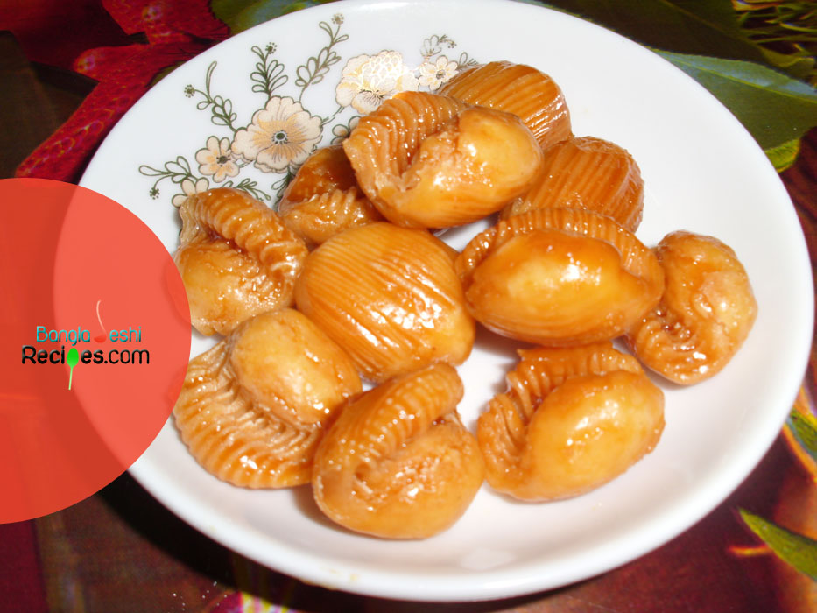
চুষি পিঠা
খেজুর পিঠা

Slide 15
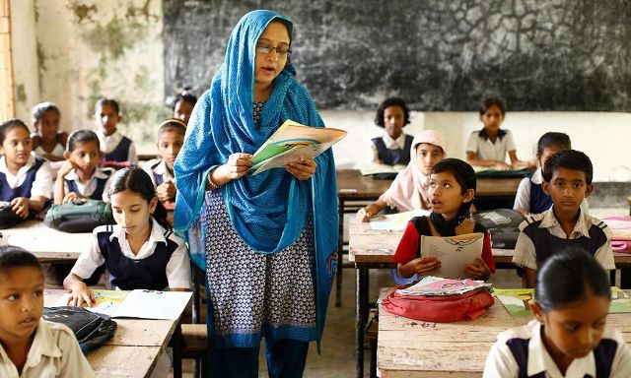
শিক্ষকের সরব পাঠ।

Slide 16
শিক্ষাথীর সরব পাঠ

Slide 17
যুক্ত বর্ণ গুলো চিনে নিই।
অনুষ্ঠান
ষ্ঠ
ষ
ঠ
সুন্দর
ন
দ
ন্দ

Slide 18
শব্দার্থঃ
অনুষ্ঠান
=
আয়োজন
সুন্দর
=
ঊত্তম
ঊনুন
=
চুলা

Slide 19
দলের কাজঃ
শীতকালে কী কী পিঠা বানানো হয় ৫ টি নাম লিখ?

Slide 20
মূলায়নঃ
১। পিঠাপুলি খাওয়ার ধুম পড়ে কখন?
২।পিঠা বানাতে কী কী লাগে?
৩।ধান ভানা হয় কিসে?
৪।চাল গুড়া করা হয় কেন?

Slide 21
বাড়ির কাজ
তোমাদের বাড়িতে কী কী পিঠা বানানো হয় ৫টি পিঠার নাম লিখে আনবে।

Slide 22

ধন্যবাদ

